Slide 1

ことしのテーマは「新聞」！？
福井市子ども大会
参加者募集!!
平成２７年１１月１５日（日）
9：00 開場
９：１５ 受付開始
９:00～１６：００（予定）
福井市西体育館
参加費 無料!!
お弁当一部負担金として
３00円徴収します
福井市子ども会育成連合会

Slide 2
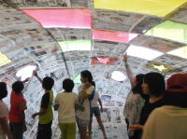

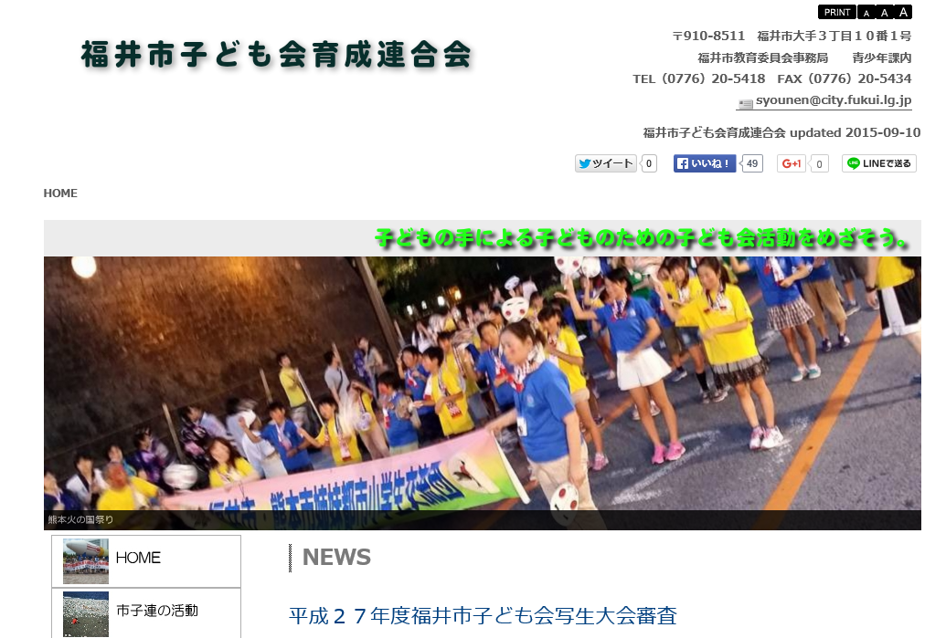
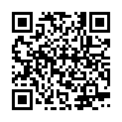
日 時
楽しい 催しが いっぱい！
平成２７年１１月１５日（日） ９：００～１６：００
場 所
福井市西体育館（飯塚町１０−８・アピタ福井さん横）
主なイベント
「 新聞迷路 」
新聞で作った巨大迷路
「 新聞ドーム 」
みんなで作る新聞ドーム
「 新聞コーナー 」
新聞を使った楽しいコーナー
「 レクリエーション 」
ジュニアリーダによる
楽しいレクリエーション
※ ちらし両面の写真は宮城県仙台市「チーム東中田っ子」と石川県輪島市「わじまっこ」との交流事業『被災地の子どもたちの交流～東日本大震災を未来につなぐ～(2014年度開催)』で行われた新聞ドーム作成の模様です。
持ち物
内ズック ・ 新聞 ２～３日分 ・ お弁当代３００円
お申込み
各地区子ども会育成会へ
福井市子ども会育成連合会
ホームページが
リニューアルされました
www.fukuikodomo.com

